Slide 1
Flutter - ing
컴퓨터공학과 20191280 곽지훈
컴퓨터공학과 20191288 김성연
컴퓨터공학과 20191327 어태규
컴퓨터공학과 20191360 조기홍

Slide 2

Chapter
001
Flutter – ing?
002
토이 프로젝트
003
App(1) : Routine Mate
004
App(2) : Aurora
005
Finished

Slide 3

Flutter – ing?
자기주도적
창의성
Google Developer Student Clubs

Slide 4


Flutter - ing?

Slide 5
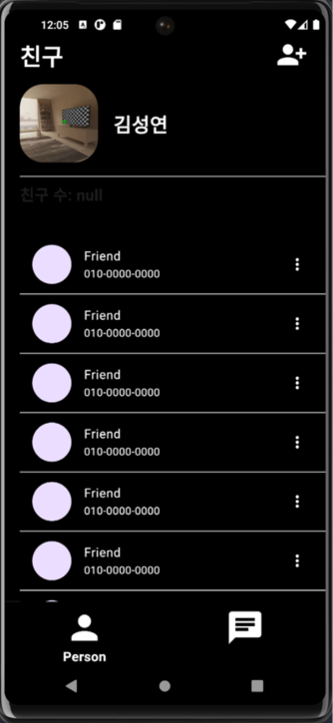
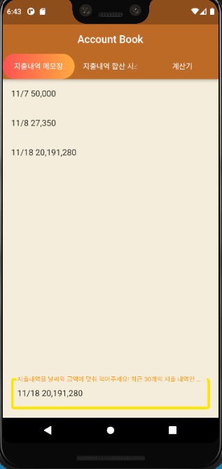
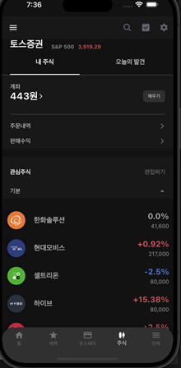
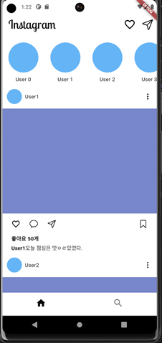
토이 프로젝트
채팅
가계부
토스(클론)
인스타그램(클론)

Slide 6




Routine Mate – 어플 제작 계기

Slide 7
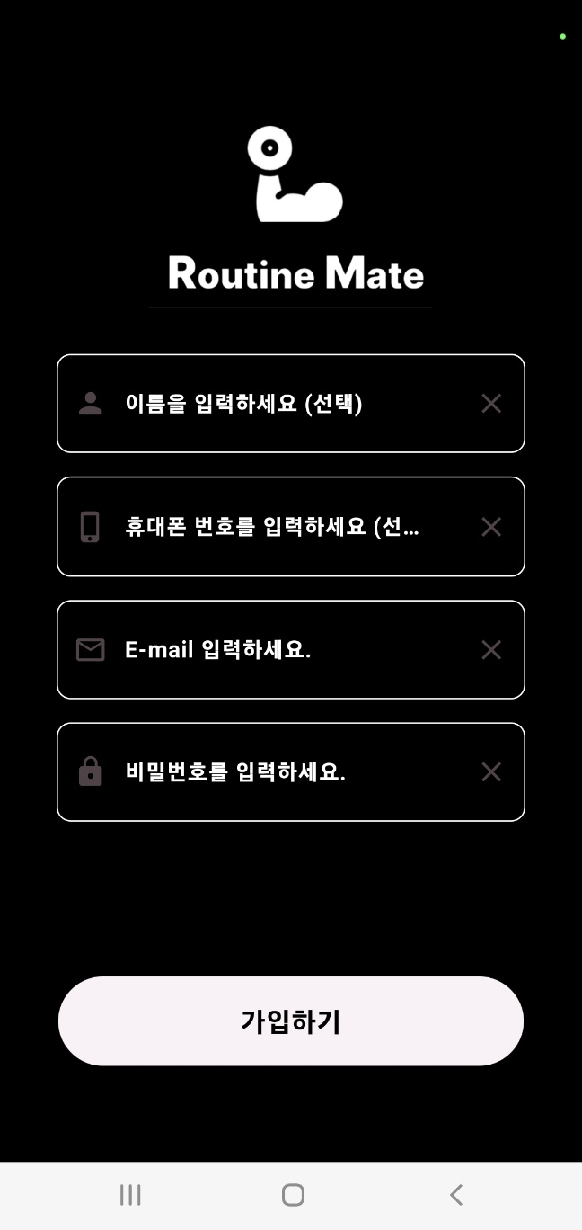
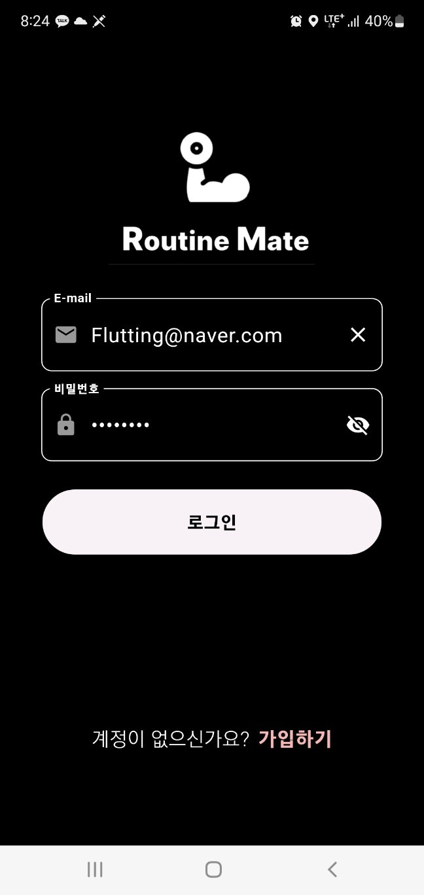
Routine Mate – 로그인, 회원가입
회원가입
로그인

Slide 8
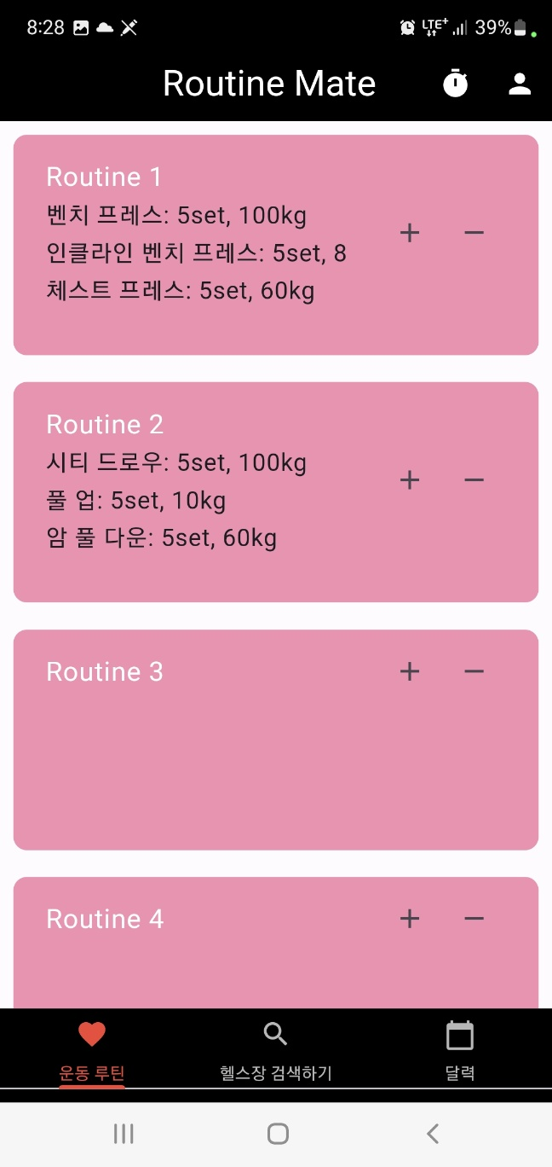
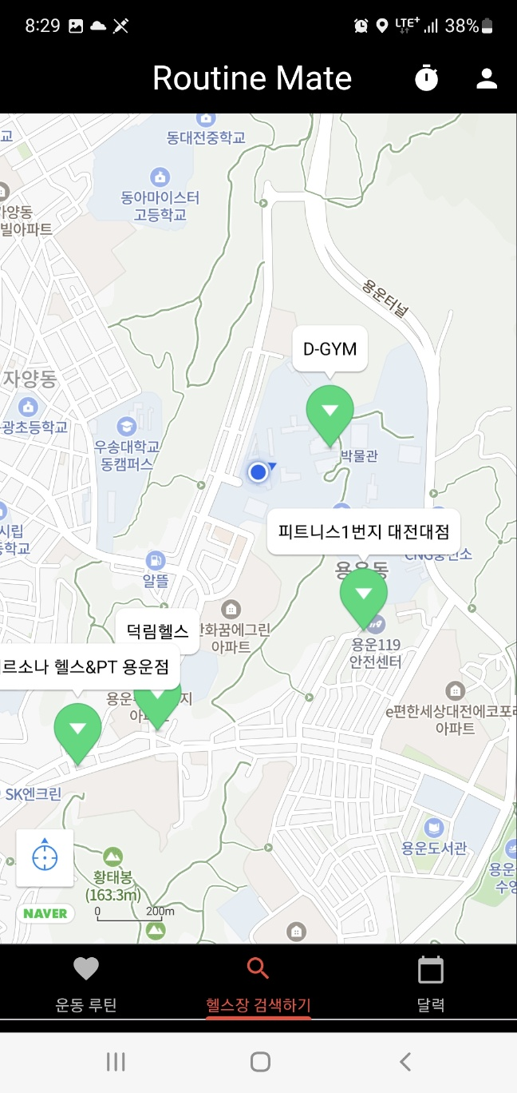
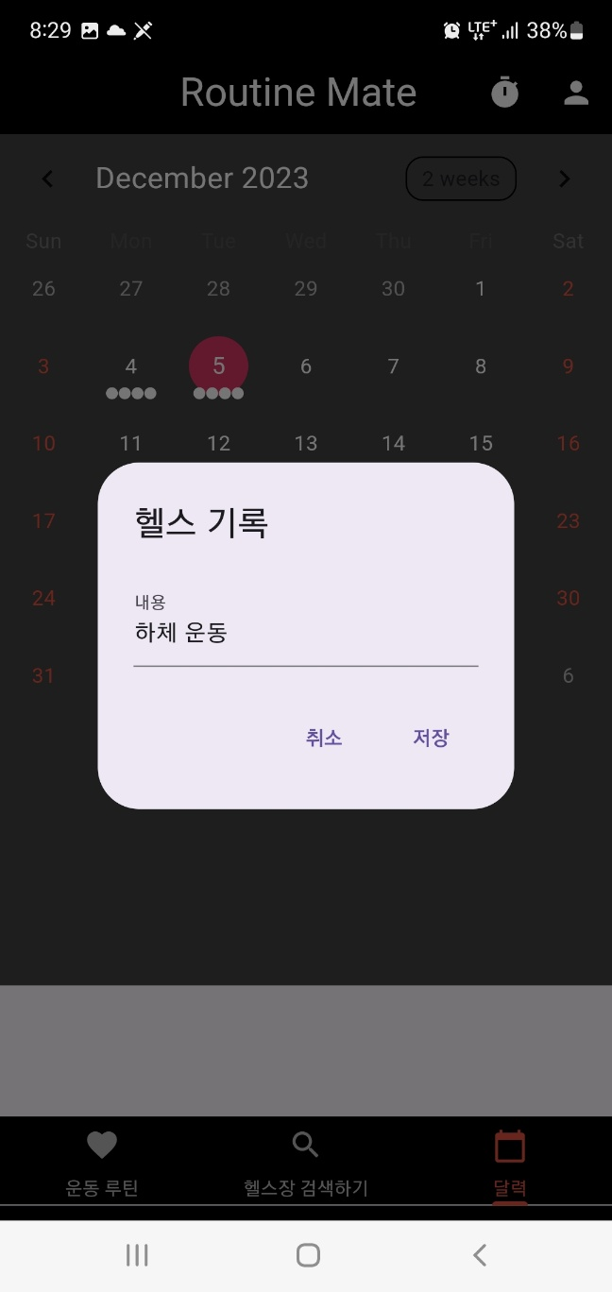
Routine Mate – 기능
루틴 관리 페이지
내 주변 헬스장 검색
달력

Slide 9
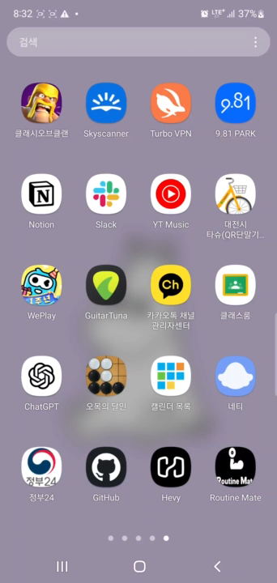
Routine Mate - 시연 영상
* 운동 루틴 확인
* 내 주변 헬스장 검색(개선 예정)
* 달력
* 타이머
* 내부 저장소 기반 데이터 저장

Slide 10



Aurora – 어플 제작 계기

Slide 11
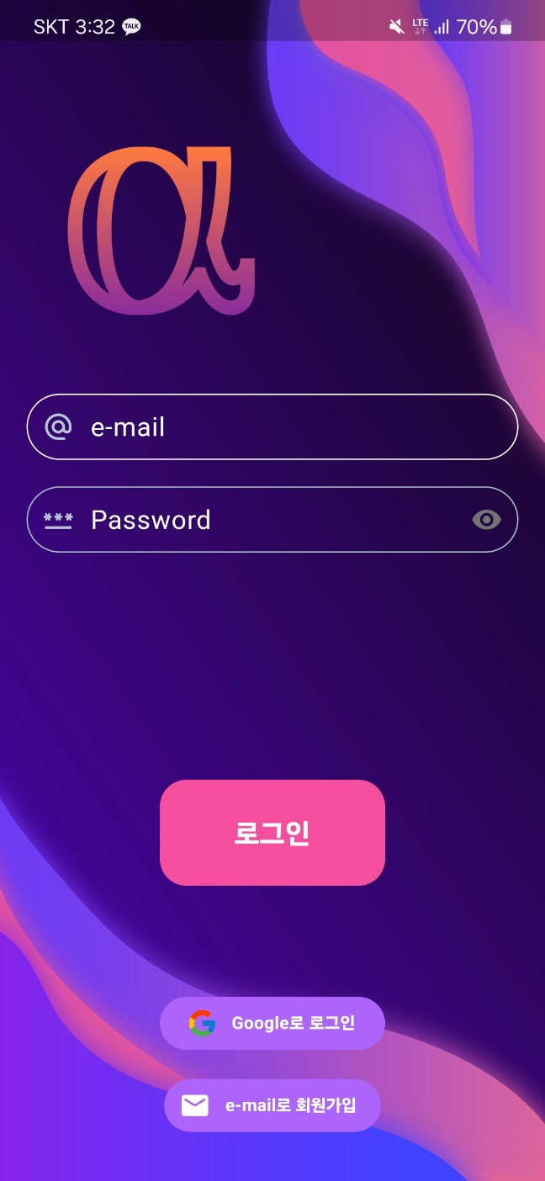
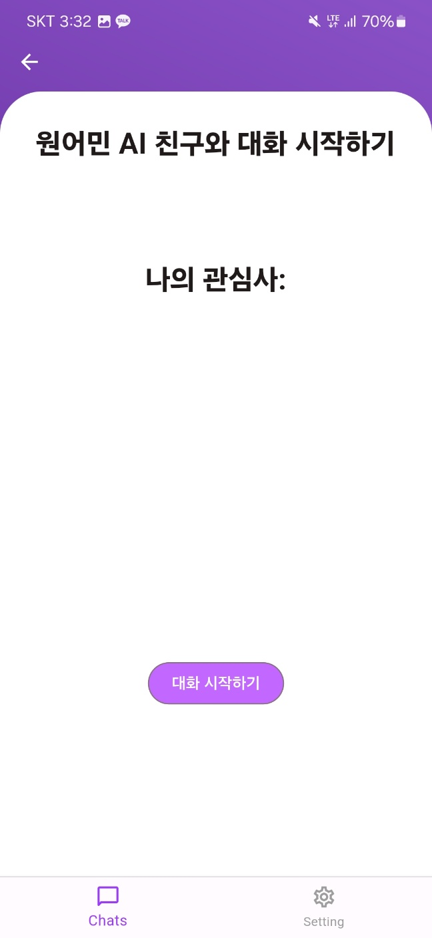
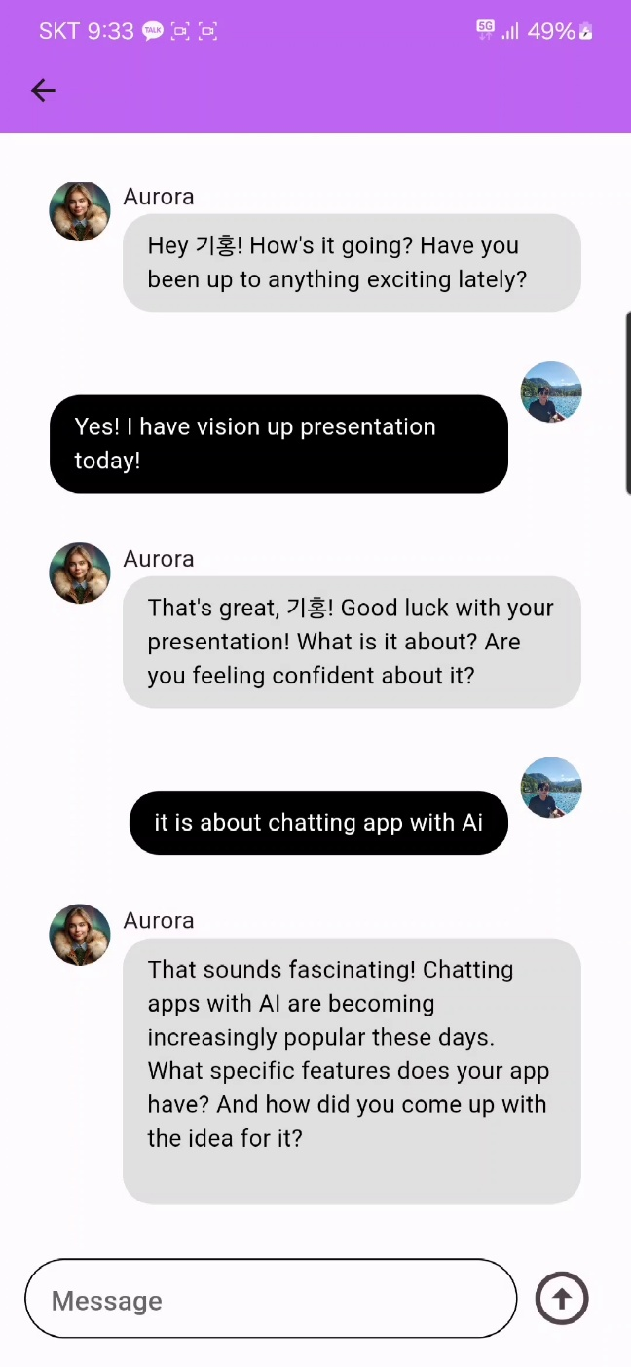
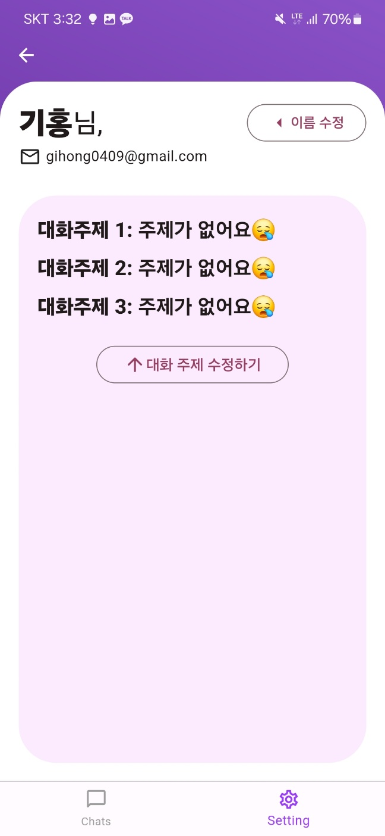
Aurora – 기능
로그인
메인 화면
채팅 화면
설정 화면

Slide 12
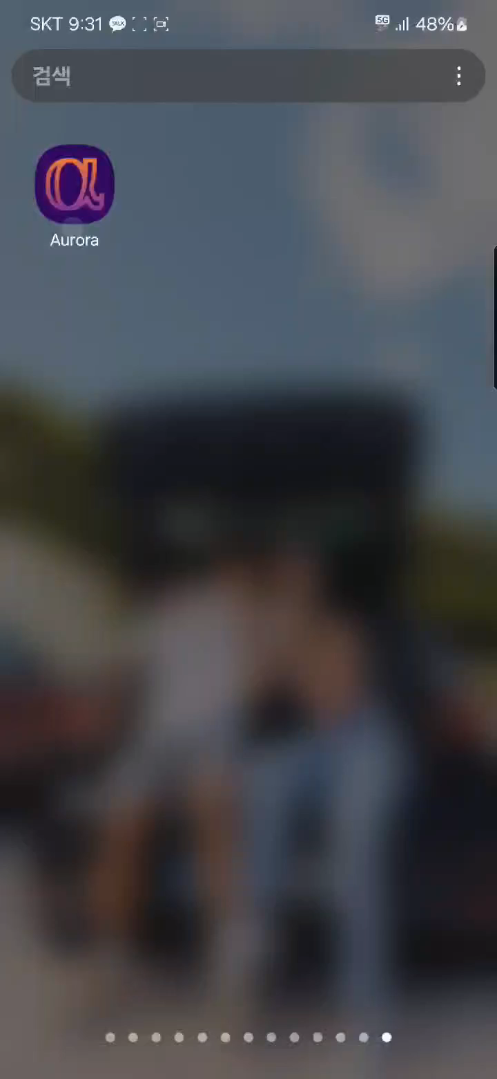
Aurora - 시연 영상
* 이메일 로그인 / 구글 계정 로그인
* AI 친구와 대화
* 내 이름 변경
* 관심 주제 설정
* Cloud 기반의 데이터 저장

Slide 13
Vision Up은 학점을 위해서…

Slide 14
Vision Up
구체화
실전 경험
기술 이해도
자기주도

Slide 15


Vision Up is …

Slide 16
개인별 느낀 점
곽지훈
: 전반적인 코드 구조 파악 능력이 향상 됐고, 이를 토대로 웹 페이지 제작에 활용할 예정
김성연
: 공부하던 스택을 활용할 수 있는 좋은 기회를 제공 받아 좋았고, 향후 Native 앱 공부 예정
어태규
: 더욱 다양한 AI 기술을 이용하여 앱 뿐만 아니라 다양한 환경에서 서비스화를 목표로 설정
조기홍
: 모바일 어플의 UI/UX 공부 필요성 자각 및 1인 개발 어플 제작 희망

Slide 17
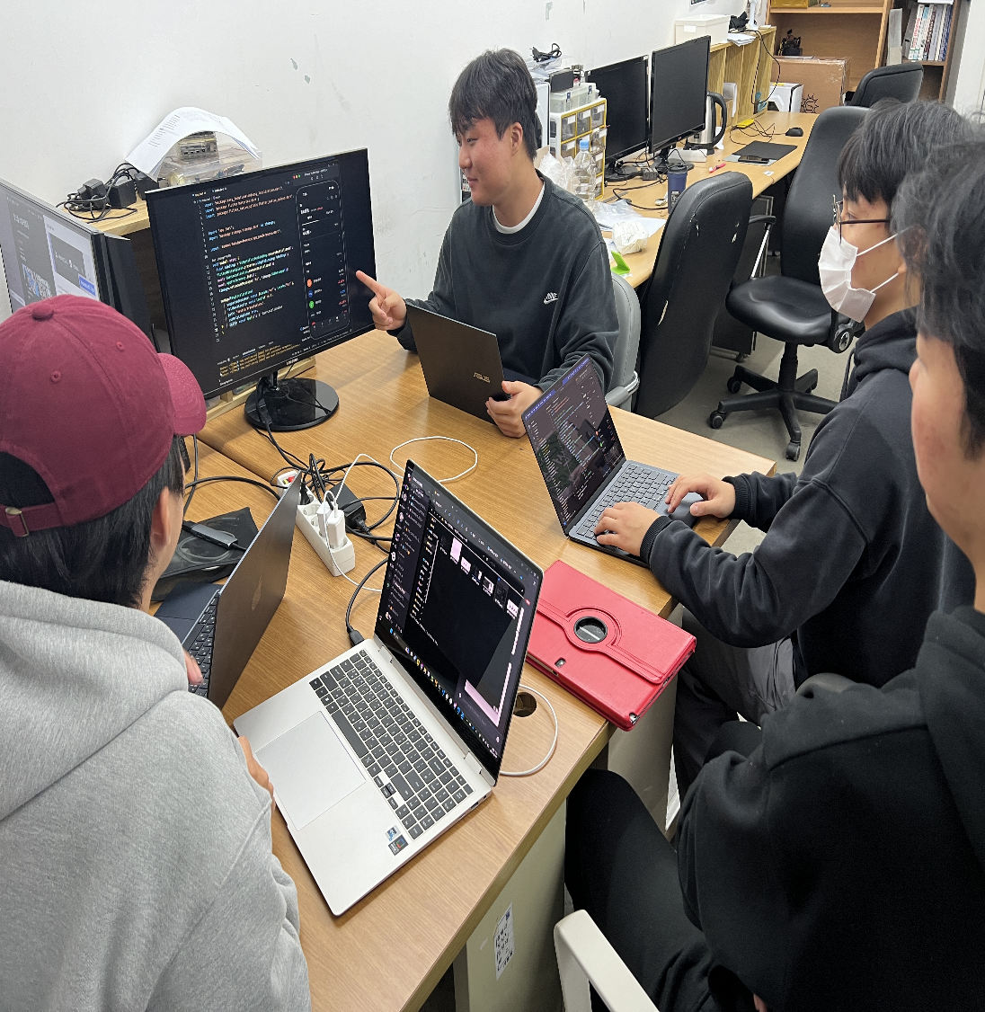

Thank You!!
플러팅 팀
한 학기동안
고생 많았습니다!!

